Slide 1

LOS JUEGOS VIRTUALES COMO EXPERIENCIA DE OCIO QUE PROMUEVE LA ACTIVIDAD FÍSICA
Lady Johanna Ruiz González
Diego Andres Piratova López
Docentes Módulo Manejo de tiempo libre Activo: Recreación. Facultad Cultura Física Deporte y Recreación, Universidad Santo Tomás. Colombia

Slide 2
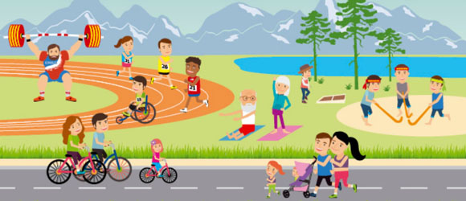
RECREACIÓN – ACTIVIDAD FÍSICA
Tomado de: Política Nacional de Actividad Física y Deporte 2016-2025 – IND Chile.

Slide 3

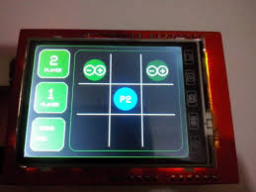
UN JUEGO TRADICIONAL

Slide 4
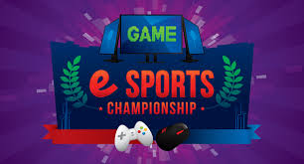
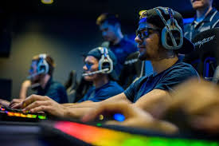

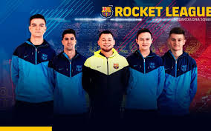

E-SPORTS Y GAMIFICACIÓN

Slide 5
